Slide 1
Téryho chata
Klaudia J.
Adriána B.
2.A

Slide 2
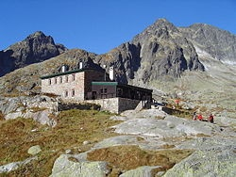
Téryho chata
Najvyššie položená celoročne otvorená horská chata vo Vysokých Tatrách v nadmorskej výške 2015 m.n.m
Leží pri Piatich spišských plesách v Malej Studenej doline, nad skalnou stenou, odkiaľ pomyselne stráži túto dolinu

Slide 3
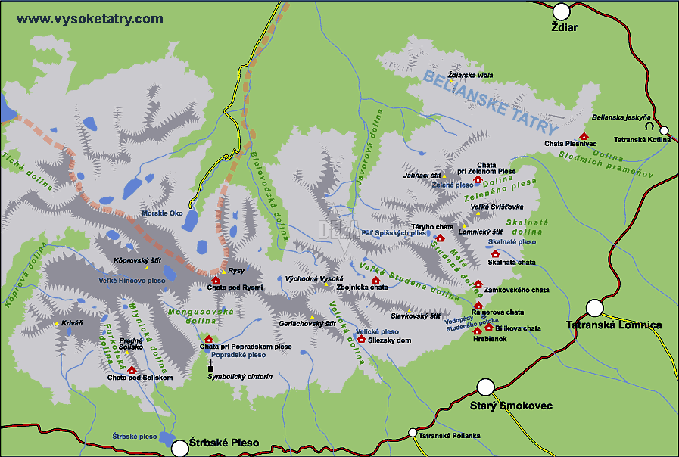

Slide 4
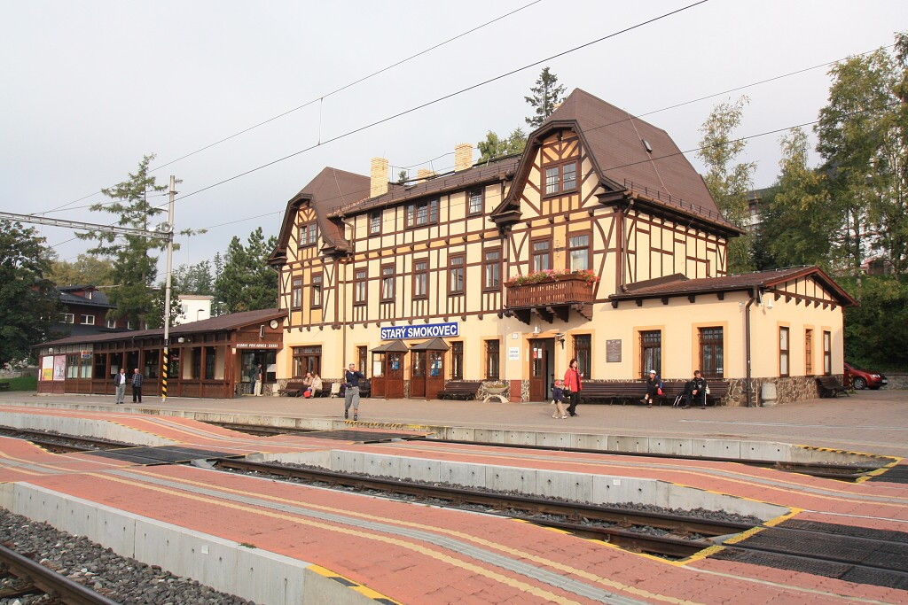
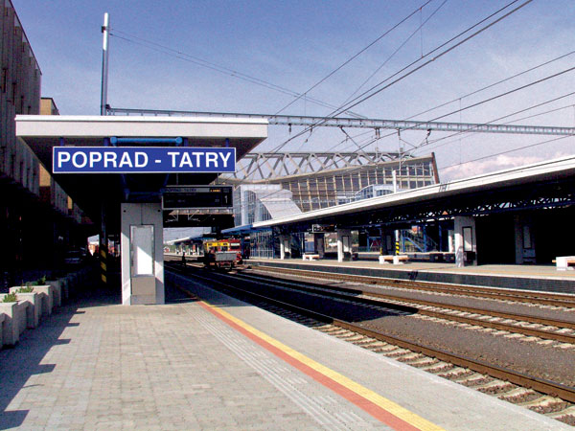
Nastúpime na vlak v Poprade
Cestujeme do Starého Smokovca (Približne hodina cesty vlakom)
Cestujeme cez Novú Lesnú, Dolný Smokovec a Horný Smokovec

Slide 5
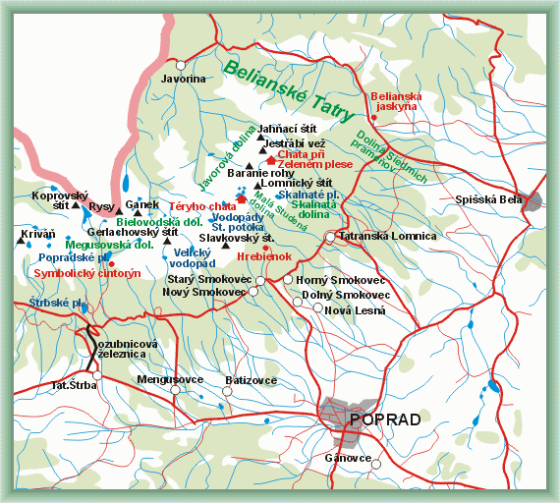

Slide 6
Chata je prístupná od Zamkovského chaty (zelená turistická značka, 2h). K Zamkovského chate sa ide buď z Hrebienka alebo Skalnatého plesa (červená turistická značka). Len od Hrebienka je ale chata prístupná celoročne. Od Téryho chaty vedie chodník (zelená turistická značka, žltá turistická značka) cez Pfinnovu kopu do Dolinky pod Sedielkom a odtiaľ buď cez Priečne sedlo (žltá turistická značka) do Veľkej Studenej doliny alebo na Sedielko (zelená turistická značka) a do Javorovej doliny

Slide 7
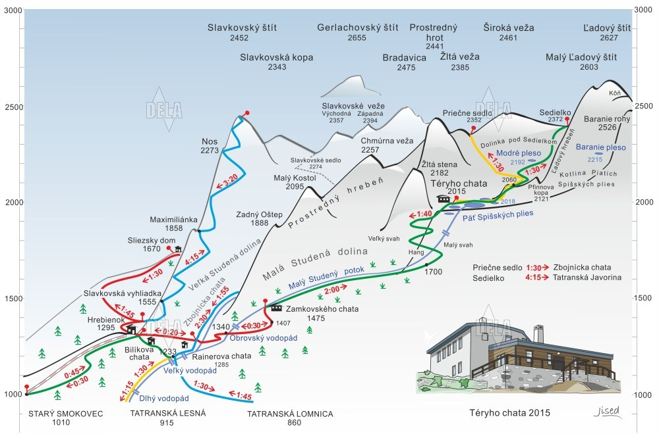

Slide 8
Ďakujeme za pozornosť

